Slide 1
Introduction aux études grecques
Cours 10
26.4.2024

Slide 2
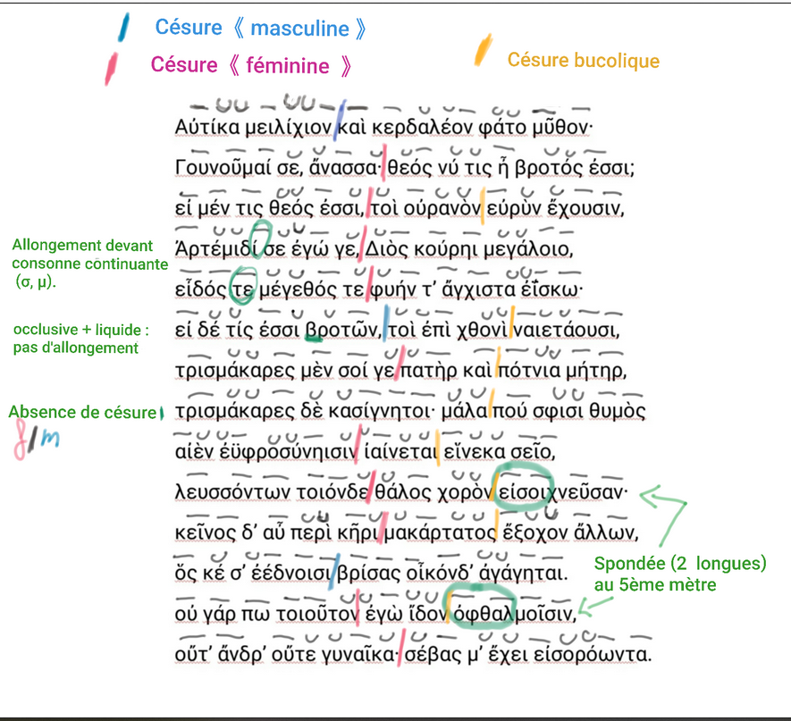
Correction des exercices

Slide 3
I. Hexamètres dactyliques: Od. 6,149-161
Je m’incline devant toi, ô reine ; es-tu une déesse ou une mortelle ?
– – | – ⏑ ⏑ | – ⏑ ⏑| – ⏑ ⏑ | – ⏑ ⏑ | –  ||
γουνοῦμαί σε, ἄνασσα· | θεός νύ τις, | ἦ βροτός ἐσσι;
césure tritotrochaïque et coupe bucolique

Slide 4
I. Hexamètres dactyliques: Od. 6,149-161
Si tu es une déesse, parmi ceux qui habitent le vaste ciel,
– – | – ⏑ ⏑ | – ⏑ ⏑ | – ⏑ ⏑ | – ⏑ ⏑ | –  ||
εἰ μέν τις θεός ἐσσι, | τοὶ οὐρανὸν εὐρὺν ἔχουσιν,
?

Slide 5
I. Hexamètres dactyliques: Od. 6,149-161
Si tu es une déesse, parmi ceux qui habitent le vaste ciel,
– – | – ⏑ ⏑ | – ⏑ ⏑ | – ⏑ ⏑ | – ⏑ ⏑ | –  ||
εἰ μέν τις θεός ἐσσι, | τοὶ οὐρανὸν εὐρὺν ἔχουσιν,
césure tritotrochaïque coupe bucolique
x

Slide 6
I. Hexamètres dactyliques: Od. 6,149-161
c’est à Artémis, fille du grand Zeus, que moi, certes,
– ⏑ ⏑ |– ⏑ ⏑ | – ⏑ ⏑|– – | – ⏑ ⏑ | – ||
Ἀρτέμιδί | σε ἐγώ γε, | Διὸς κούρῃ μεγάλοιο,
césures trihémimère et tritotrochaïque
allongement devant une consonne continuante (σ, μ)

Slide 7
I. Hexamètres dactyliques: Od. 6,149-161
je te juge de très près semblable en beauté, en grandeur et en prestance
– – | – ⏑ ⏑ | – ⏑ ⏑|– – | – ⏑ ⏑|–  ||
εἶδός τε | μέγεθός τε | φυήν τ᾽ | ἄγχιστα ἐίσκω·
? ? ?
esprit sur ε ≠ diphthongue
allongement devant une consonne continuante (σ, μ)

Slide 8
I. Hexamètres dactyliques: Od. 6,149-161
je te juge de très près semblable en beauté, en grandeur et en prestance
– – | – ⏑ ⏑ | – ⏑ ⏑|– – | – ⏑ ⏑|–  ||
εἶδός τε | μέγεθός τε | φυήν τ᾽ | ἄγχιστα ἐίσκω·
césures trihémimère, tritotrochaïque et hephthémimère
esprit sur ε ≠ diphthongue
allongement devant une consonne continuante (σ, μ)

Slide 9
I. Hexamètres dactyliques: Od. 6,149-161
je te juge de très près semblable en beauté, en grandeur et en prestance
– – | – ⏑ ⏑ | – ⏑ ⏑|– – | – ⏑ ⏑|–  ||
εἶδός τε | μέγεθός τε | φυήν τ᾽ | ἄγχιστα ἐίσκω·
césures trihémimère, tritotrochaïque et hephthémimère
Ces nombreuses césures créent un effet d’accumulation.

Slide 10
I. Hexamètres dactyliques: Od. 6,149-161
mais si tu es une mortelle, parmi ceux qui habitent la terre,
– ⏑ ⏑ |– ⏑ ⏑ | – ⏑ ⏑|– ⏑ ⏑ | – ⏑ ⏑|–  ||
εἰ δέ τίς ἐσσι βροτῶν, | τοὶ ἐπὶ χθονὶ | ναιετάουσιν,
césure penthémimère, coupe bucolique
brève par position (suivie d’une voyelle)
occlusive + liquide = pas d’allongement

Slide 11
I. Hexamètres dactyliques: Od. 6,149-161
trois fois heureux sont ton père et ta vénérable mère,
– ⏑ ⏑ | – – | – ⏑ ⏑ | – – | – ⏑⏑ | –  ||
τρὶς μάκαρες μὲν σοί γε | πατὴρ καὶ | πότνια μήτηρ,
? ?
NB. on coupe généralement après les « petits mots »

Slide 12
I. Hexamètres dactyliques: Od. 6,149-161
trois fois heureux sont ton père et ta vénérable mère,
– ⏑ ⏑ | – – | – ⏑ ⏑ | – – | – ⏑⏑ | –  ||
τρὶς μάκαρες μὲν σοί γε | πατὴρ καὶ | πότνια μήτηρ,
césure tritotrochaïque et coupe bucolique
NB. on coupe généralement après les « petits mots »

Slide 13
I. Hexamètres dactyliques: Od. 6,149-161
trois fois heureux sont aussi tes frères et sœurs : leur cœur est sûrement fortement
– ⏑ ⏑ | – ⏑ ⏑ | – – | – ⏑ ⏑ | – ⏑ ⏑ | –  ||
τρὶς μάκαρες δὲ κασίγνητοι· | μάλα | πού σφισι θυμὸς
césure hephthémimère et coupe bucolique

Slide 14
I. Hexamètres dactyliques: Od. 6,149-161
toujours réjoui de bonheur à cause de toi,
– ⏑ ⏑|– ⏑ ⏑ | – ⏑ ⏑|– ⏑ ⏑ | – ⏑ ⏑ | – ||
αἰὲν ἐυφροσύνῃσιν | ἰαίνεται | εἵνεκα σεῖο,
césure tritotrochaïque et coupe bucolique
esprit sur ε ≠ diphthongue

Slide 15
I. Hexamètres dactyliques: Od. 6,149-161
quand ils voient une telle jeune pousse entrer dans la danse.
– – | – –| – ⏑ ⏑| – ⏑ ⏑ | – – | –  ||
λευσσόντων | τοιόνδε | θάλος | χορὸν εἰσοιχνεῦσαν.
césure trihémimère et hephthémimère
césure tritotrochaïque
vers spondaïque
x

Slide 16
I. Hexamètres dactyliques: Od. 6,149-161
Mais celui qui sera à son tour dans son coeur le plus heureux, plus que les autres,
– – | – ⏑ ⏑ | – ⏑ ⏑ | – ⏑ ⏑ | – ⏑ ⏑ | –  ||
κεῖνος δ᾽ αὖ | περὶ κῆρι | μακάρτατος | ἔξοχον ἄλλων,
césure trihémimère, tritotrochaïque et coupe bucolique
Ces nombreuses césures créent un effet d’insistance.

Slide 17
I. Hexamètres dactyliques: Od. 6,149-161
est celui qui, l’emportant par ses présents de mariage, t’aura emmenée chez lui.
– ⏑ ⏑|– –| – – | – – | – ⏑ ⏑ | –  ||
ὅς κέ σ᾽ ἐέδνοισι | βρίσας | οἶκόνδ᾽ ἀγάγηται.
césures penthémimère et hephthémimère

Slide 18
I. Hexamètres dactyliques: Od. 6,149-161
Je n’ai en effet jamais vu de mes yeux une telle mortelle
– – | – – | – ⏑ ⏑| – ⏑ ⏑ | – – | –  ||
οὐ γάρ πω | τοιοῦτον | ἴδον | βροτὸν | ὀφθαλμοῖσιν,
césures trihémimère, tritotrochaïque, hephthémimère et coupe bucolique
vers spondaïque

Slide 19
I. Hexamètres dactyliques: Od. 6,149-161
ni homme, ni femme. L’admiration me saisit quand je te regarde.
– – | – ⏑ ⏑ | – ⏑ ⏑ | – ⏑ ⏑ | – ⏑ ⏑|–  ||
οὔτ᾽ ἄνδρ᾽ οὔτε γυναῖκα· | σέβας μ᾽ ἔχει | εἰσορόωντα.
césure tritotrochaïque, coupe bucolique

Slide 20
Remarques sur les césures
Il n’y a pas forcément de césures là où il peut techniquement en avoir.
Il faut faire attention aux unités de sens pour le découpage. On ne coupe généralement pas au milieu d’une unité.
Les césures sont une affaire d’interprétation et sujettes à discussion.

Slide 21
II. Distique élégiaque: Tyrtée F 12 (West)
– – | – – |– – | – ⏑ ⏑ | – ⏑ ⏑ | –  ||
οὔτ’ ἂν μνησαίμην | οὔτ’ ἐν λόγωι | ἄνδρα τιθείην
Je ne rappellerais ni ne mettrais en discours un homme
– ⏑ ⏑ | – ⏑ ⏑| – || – ⏑ ⏑ | – ⏑ ⏑ |  ||
οὔτε ποδῶν ἀρετῆς | οὔτε παλαιμοσύνης,
pour la valeur de ses pieds ou son excellence de lutteur
césure penthémimère (et coupe bucolique)

Slide 22
II. Distique élégiaque: Tyrtée F 12 (West)
– – | – – | – ⏑ ⏑ | – ⏑ ⏑ | – ⏑ ⏑|–  ||
οὐδ’ εἰ Κυκλώπων μὲν | ἔχοι | μέγεθός τε βίην τε,
même s’il avait la grandeur et la force des Cyclopes,
– ⏑⏑|– ⏑ ⏑| – || –⏑ ⏑|– ⏑ ⏑| ||
νικώιη δὲ θέων | Θρηΐκιον Βορέην,
et vainquait à la course le thrace Boréas,
césures tritotrochaïque et hephthémimère

Slide 23
II. Distique élégiaque: Tyrtée F 12 (West)
– – | – – | – ⏑ ⏑|– ⏑ ⏑|– ⏑ ⏑ | – ||
οὐδ’ εἰ Τιθωνοῖο | φυὴν | χαριέστερος εἴη,
et même s’il était par nature plus charmant que Tithônos
– –|– ⏑ ⏑ | – || – ⏑ ⏑ | – ⏑ ⏑| ||
πλουτοίη δὲ Μίδ<εω> | καὶ Κινύρ<εω> μάλιον,
et était plus riche que Midas et Kinyïras
césures tritotrochaïque et hephthémimère
synizèses
Les contractions sont possibles dans la première moitié du vers élégiaque.

Slide 24
II. Distique élégiaque: Tyrtée F 12 (West)
césure(s penthémimère et) hephthémimère
– – | – ⏑ ⏑ | – ⏑ ⏑ | – ⏑ ⏑ |– ⏑ ⏑ | – ||
οὐδ’ εἰ Τανταλίδ<εω> | Πέλοπος | βασιλεύτερος εἴη,
et même s’il était plus royal que Pélops le Tantalide
– – | – – | – || – ⏑ ⏑| – ⏑ ⏑ |  ||
γλῶσσαν δ’ Ἀδρήστου | μειλιχόγηρυν ἔχοι,
et avait le langage doux comme le miel d’Adraste,
Les contractions sont possibles dans la première moitié du vers élégiaque.

Slide 25
II. Distique élégiaque: Tyrtée F 12 (West)
césure(s penthémimère et) hephthémimère
– – | – ⏑ ⏑|– – | – – | – ⏑ ⏑ | –  ||
οὐδ’ εἰ πᾶσαν ἔχοι | δόξαν | πλὴν θούριδος ἀλκῆς.
et même s’il avait toute réputation, sauf s’il avait une vigueur impétueuse.

Slide 26
Trimètre iambique
Abondamment utilisé dans le théâtre athénien (tragédie et comédie).
Première attestation explicite : Hérodote 1.12 ἴαμβος τρίμετρος.
Aristote, Poétique 4 (1449a 24-28):
De tous les mètres, le trimètre iambique est le plus dans le ton de la conversation. Un indice en est que dans le dialogue nous faisons un grand nombre de trimètres iambiques, mais rarement des hexamètres, et seulement quand nous nous écartons du ton de la conversation.
Aristote, Rhétorique 3.8 (1408b 33-35):
Entre les rythmes, l’héroïque [= l’hexamètre dactylique] a de la majesté ; mais il lui manque d’être en accord avec la conversation, tandis que l’iambe a la cadence même de la conversation courante ; aussi tout le monde, en parlant, fait-il des trimètres iambiques, plus souvent qu’aucun autre vers.

Slide 27
Structure du trimètre iambique
 – ⏑ –  │– ⏑ –  – ⏑ – vers
⏑ – pied (iambe)
 – ⏑ – mètre iambique (répété 3x)
 – ⏑ –  côlon (avec une césure penthémimère)

Slide 28
Iambe
⏑ –
Substitutions possibles:
– –
⏑⏑ –
– ⏑⏑
⏑⏑⏑ (tribraque)
Mètre iambique: – ⏑ –

Slide 29
Trimètre iambique
 – ⏑ – |  – ⏑ – |  – ⏑  ||
Césure:
Penthémimère (la plus fréquente):  – ⏑ – | – ⏑ –  – ⏑  ||
– – ⏑ – | – – ⏑ – | – – ⏑  || Εἴθ’ ὤφελ’ Ἀργοῦς │μὴ διαπτάσθαι σκάφος (Eur. Med. 1)
Hephthémimère:  – ⏑ –  – ⏑ | –  – ⏑  ||
– – ⏑ – | ⏑ – ⏑ – | – – ⏑  ||
Ὦ κοινὸν αὐτάδελφον │ Ἰσμήνης κάρα (Soph. Ant. 1)

Slide 30
Exemple tiré d’une tragédie
Aesch. Ag. 1-6
 – ⏑ – | – ⏑ – |  – ⏑  ||
θεοὺς μὲν αἰτῶ τῶνδ’ ἀπαλλαγὴν πόνων,
φρουρᾶς ἐτείας μῆκος, ἣν κοιμώμενος
στέγαις Ἀτρειδῶν ἄγκαθεν, κυνὸς δίκην,
ἄστρων κάτοιδα νυκτέρων ὁμήγυριν,
καὶ τοὺς φέροντας χεῖμα καὶ θέρος βροτοῖς
λαμπροὺς δυνάστας, ἐμπρέποντας αἰθέρι

Slide 31
Exemple tiré d’une tragédie
Aesch. Ag. 1-6
 – ⏑ – | – ⏑ – |  – ⏑  ||
θεοὺς μὲν αἰτῶ τῶνδ’ ἀπαλλαγὴν πόνων,
 – ⏑ – | – ⏑ – |  – ⏑  ||
φρουρᾶς ἐτείας μῆκος, ἣν κοιμώμενος
 – ⏑ – |  – ⏑ – |  – ⏑  ||
στέγαις Ἀτρειδῶν ἄγκαθεν, κυνὸς δίκην,
 – ⏑ – | – ⏑ – |  – ⏑  ||
ἄστρων κάτοιδα νυκτέρων ὁμήγυριν,
 – ⏑ – |  – ⏑ – |  – ⏑  ||
καὶ τοὺς φέροντας χεῖμα καὶ θέρος βροτοῖς
 – ⏑ – |  – ⏑ – |  – ⏑  ||
λαμπροὺς δυνάστας, ἐμπρέποντας αἰθέρι

Slide 32
Exemple tiré d’une comédie
Aristoph. Ran. 78-82
 – ⏑ ⏑ ⏑ |  ⏑ ⏑ ⏑ – |  – ⏑  ||
οὔ, πρίν γ’ ἂν Ἰοφῶντ’, ἀπολαβὼν αὐτὸν μόνον,
ἄνευ Σοφοκλέους ὅ τι ποεῖ κωδωνίσω.
Κἄλλως ὁ μέν γ’ Εὐριπίδης πανοῦργος ὢν
κἂν ξυναποδρᾶναι δεῦρ’ ἐπιχειρήσειέ μοι·
ὁ δ εὔκολος μὲν ἐνθάδ’, εὔκολος δ’ ἐκεῖ.
La structure du trimètre iambique est plus libre dans la comédie.

Slide 33
Exemple tiré d’une comédie
Aristoph. Ran. 78-82
 – ⏑ ⏑ ⏑ |  ⏑ ⏑ ⏑ – |  – ⏑  ||
οὔ, πρίν γ’ ἂν Ἰοφῶντ’, ἀπολαβὼν αὐτὸν μόνον,
 – ⏑ – |  ⏑ ⏑ ⏑ – |  – ⏑  ||
ἄνευ Σοφοκλέους ὅ τι ποεῖ κωδωνίσω.
 – ⏑ – |  – ⏑ – |  – ⏑  ||
Κἄλλως ὁ μέν γ’ Εὐριπίδης πανοῦργος ὢν
 ⏑ ⏑ ⏑ – |  – ⏑ ⏑ – |  – ⏑  ||
κἂν ξυναποδρᾶναι δεῦρ’ ἐπιχειρήσειέ μοι·
 – ⏑ – |  – ⏑ – |  – ⏑  ||
ὁ δ εὔκολος μὲν ἐνθάδ’, εὔκολος δ’ ἐκεῖ.
La structure du trimètre iambique est plus libre dans la comédie.

Slide 34
Choliambe
Aussi appelé scazon, iambe boiteux (σκάζων, χωλίαμβος)
Poèmes moqueurs (Hipponax, Archiloque)
Trimètre iambique qui se termine par deux syllabes longues, ce qui produit un effet traînant sur la fin du vers
Hipponax, fr. 15 (West)
 – ⏑ – |  – ⏑ – |  – – – ||
τί τῶι τάλαντι Βουπάλωι συνοίκησας;
Pourquoi t’es-tu mariée avec le misérable Boupalos ?

Slide 35
Tétramètre trochaïque (catalectique)
On ne sait si le tétramètre trochaïque était récité, chanté ou prononcé d’une manière qu’on ne peut pas reconstruire.
Accompagnement musical.
Attesté:
Dans la poésie, p. ex. Archiloque.
Dans le théâtre athénien.

Slide 36
Tétramètre trochaïque (catalectique)
catalexe:
il manque la dernière syllabe
Structure: – ⏑ –  | – ⏑ –  | – ⏑ –  | – ⏑ – ||
Mètre trochaïque: – ⏑ – 
Pied: trochée – ⏑ (substitution possible: ⏑⏑ ⏑)
Diérèse médiane entre les deux dimètres
Eur. Bacch. 616-617 [Dionysos parle du roi Penthée]
– ⏑ – ⏑ | – ⏑ – ⏑ | ⏑ ⏑ ⏑ – – | – ⏑ – ||
ταῦτα καὶ καθύβρισ’ αὐτόν, ὅτι με δεσμεύειν δοκῶν
– ⏑ ⏑ ⏑ – | – ⏑ – – | – ⏑ – ⏑ | – ⏑ – ||
οὔτ’ ἔθιγεν οὔθ’ ἥψαθ’ ἡμῶν, ἐλπίσιν δ’ ἐβόσκετο.
substitution

Slide 37
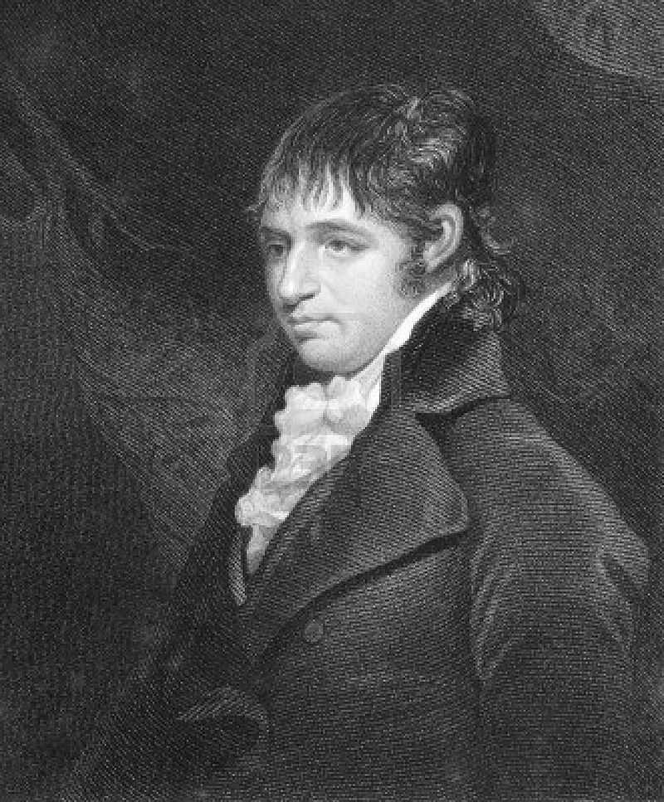
Loi de Porson
Pour les iambes et trochées
Dans les tragédies (et non les comédies)
« Lorsque un tétramètre catalectique trochaïque ou un trimètre iambique se termine par un mot d’un pied et demi (– ⏑ –)(ou d’un groupe de mots de la même étendue), la syllabe précédente est brève. »
sauf si le mot précédent est un monosyllabe, auquel cas la syllabe peut être longue.
⏑ – ⏑ – – ⏑ ⏑ ⏑ – ⏑ – ⏑ –
Καλὸς γὰρ οὑμὸς βίοτος ὥστε θαυμάσαι. (Soph. El. 393)

Slide 38
Loi de Porson
Autrement dit, selon la loi de Porson, on évite:
1 mot 1 mot
– – | – ⏑ – ||
Eur. Alc. 669-672
μάτην ἄρ’ οἱ γέροντες εὔχονται θανεῖν,
γῆρας ψέγοντες καὶ μακρὸν χρόνον βίου·
ἢν δ’ ἐγγὺς ἔλθηι θάνατος, οὐδεὶς βούλεται
θνήισκειν, τὸ γῆρας δ’ οὐκέτ’ ἔστ’ αὐτοῖς βαρύ.
Lequel de ces quatre vers présente-t-il une infraction apparente à la Loi de Porson ?

Slide 39
Loi de Porson
Autrement dit, selon la loi de Porson, on évite:
1 mot 1 mot
– – | – ⏑ – ||
Eur. Alc. 669-672
μάτην ἄρ’ οἱ γέροντες εὔχονται θανεῖν,
γῆρας ψέγοντες καὶ μακρὸν χρόνον βίου·
ἢν δ’ ἐγγὺς ἔλθηι θάνατος, οὐδεὶς βούλεται
θνήισκειν, τὸ γῆρας δ’ οὐκέτ’ ἔστ’ αὐτοῖς βαρύ.
À quoi la Loi de Porson peut-elle bien servir?
cf. οὐδ’ εἷς (2 mots !)

Slide 40
Anapeste aristophanien: tétramètre anapestique catalectique
catalexe:
il manque la dernière syllabe
⏑⏑ – ⏑⏑ – |⏑⏑ – ⏑⏑ – │ ⏑⏑ – ⏑⏑ – |⏑⏑ – – ||
⏑ ⏑ – ⏑ ⏑ – | ⏑ ⏑ – – – │ ⏑ ⏑ – ⏑ ⏑ – |⏑ ⏑– – || στεφανωσάμενος καλάμῳ λευκῷ μετὰ σώφρονος ἡλικιώτου (Aristoph. Nub. 1006)
Le 7e pied est toujours un anapeste.
pied: anapeste ⏑ ⏑ –
Diérèse médiane entre les deux dimètres

Slide 41
Anapeste (⏑ ⏑ – )
Substitutions possibles:
– –
– ⏑⏑
⏑⏑⏑ (tribraque)
Mètre anapestique: ⏑⏑ – ⏑⏑ –
Vers anapestique:
1, 2, ou 4 mesures (monomètre, dimètre, tétramètre)
Catalectique (dernière mesure écourtée) ou acatalectique (dernière mesure complète)

Slide 42
Exercice: tétramètre anapestique
Ar. Lys. 507-509
ἡμεῖς τὸν μὲν πρότερον σιγῇ χρόνον ἐξηνειχόμεθ’ <ὑμῶν>
ὑπὸ σωφροσύνης τῆς ἡμετέρας τῶν ἀνδρῶν ἅττ’ ἐποιεῖτε·
οὐ γὰρ γρύζειν εἰᾶθ’ ἡμᾶς. καίτοὐκ ἠρέσκετέ γ’ ἡμᾶς.
Notes:
Lysistrata 507-509

Slide 43
Exercice: tétramètre anapestique
Ar. Lys. 507-509
– – – – | ⏑ ⏑ – – – │ ⏑ ⏑ – – – |⏑ ⏑ – – ||
ἡμεῖς τὸν μὲν πρότερον σιγῇ χρόνον ἐξηνειχόμεθ’ <ὑμῶν>
⏑ ⏑ – ⏑ ⏑ – | – – ⏑ ⏑ – │ – – – – | ⏑ ⏑ – – || ὑπὸ σωφροσύνης τῆς ἡμετέρας τῶν ἀνδρῶν ἅττ’ ἐποιεῖτε·
– – – – | – – – – │ – – – – | ⏑ ⏑ – – || οὐ γὰρ γρύζειν εἰᾶθ’ ἡμᾶς. καίτοὐκ ἠρέσκετέ γ’ ἡμᾶς.
Le 7e pied est toujours un anapeste.
Notes:
Lysistrata 507-509

Slide 44
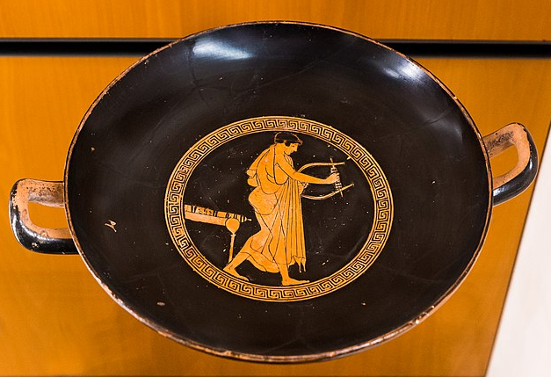
Poésie strophique
Poésie épodique ionienne (Archiloque, Hipponax, Anacréon)
Poésie lyrique éolienne/lesbienne
Sappho
Alcée
Poésie lyrique dorienne
La poésie lyrique, comme probablement la poésie épodique, est chantée et accompagnée de la lyre (ou dans certains cas par un aulos).
Notes:
https://commons.wikimedia.org/wiki/File:Makron_ARV_475_261extra_-_youth_tuning_his_lyra_-_seated_and_standing_youths_with_staffs.jpg#/media/File:Makron_ARV_475_261extra_-_youth_tuning_his_lyra_-_seated_and_standing_youths_with_staffs.jpg

Slide 45
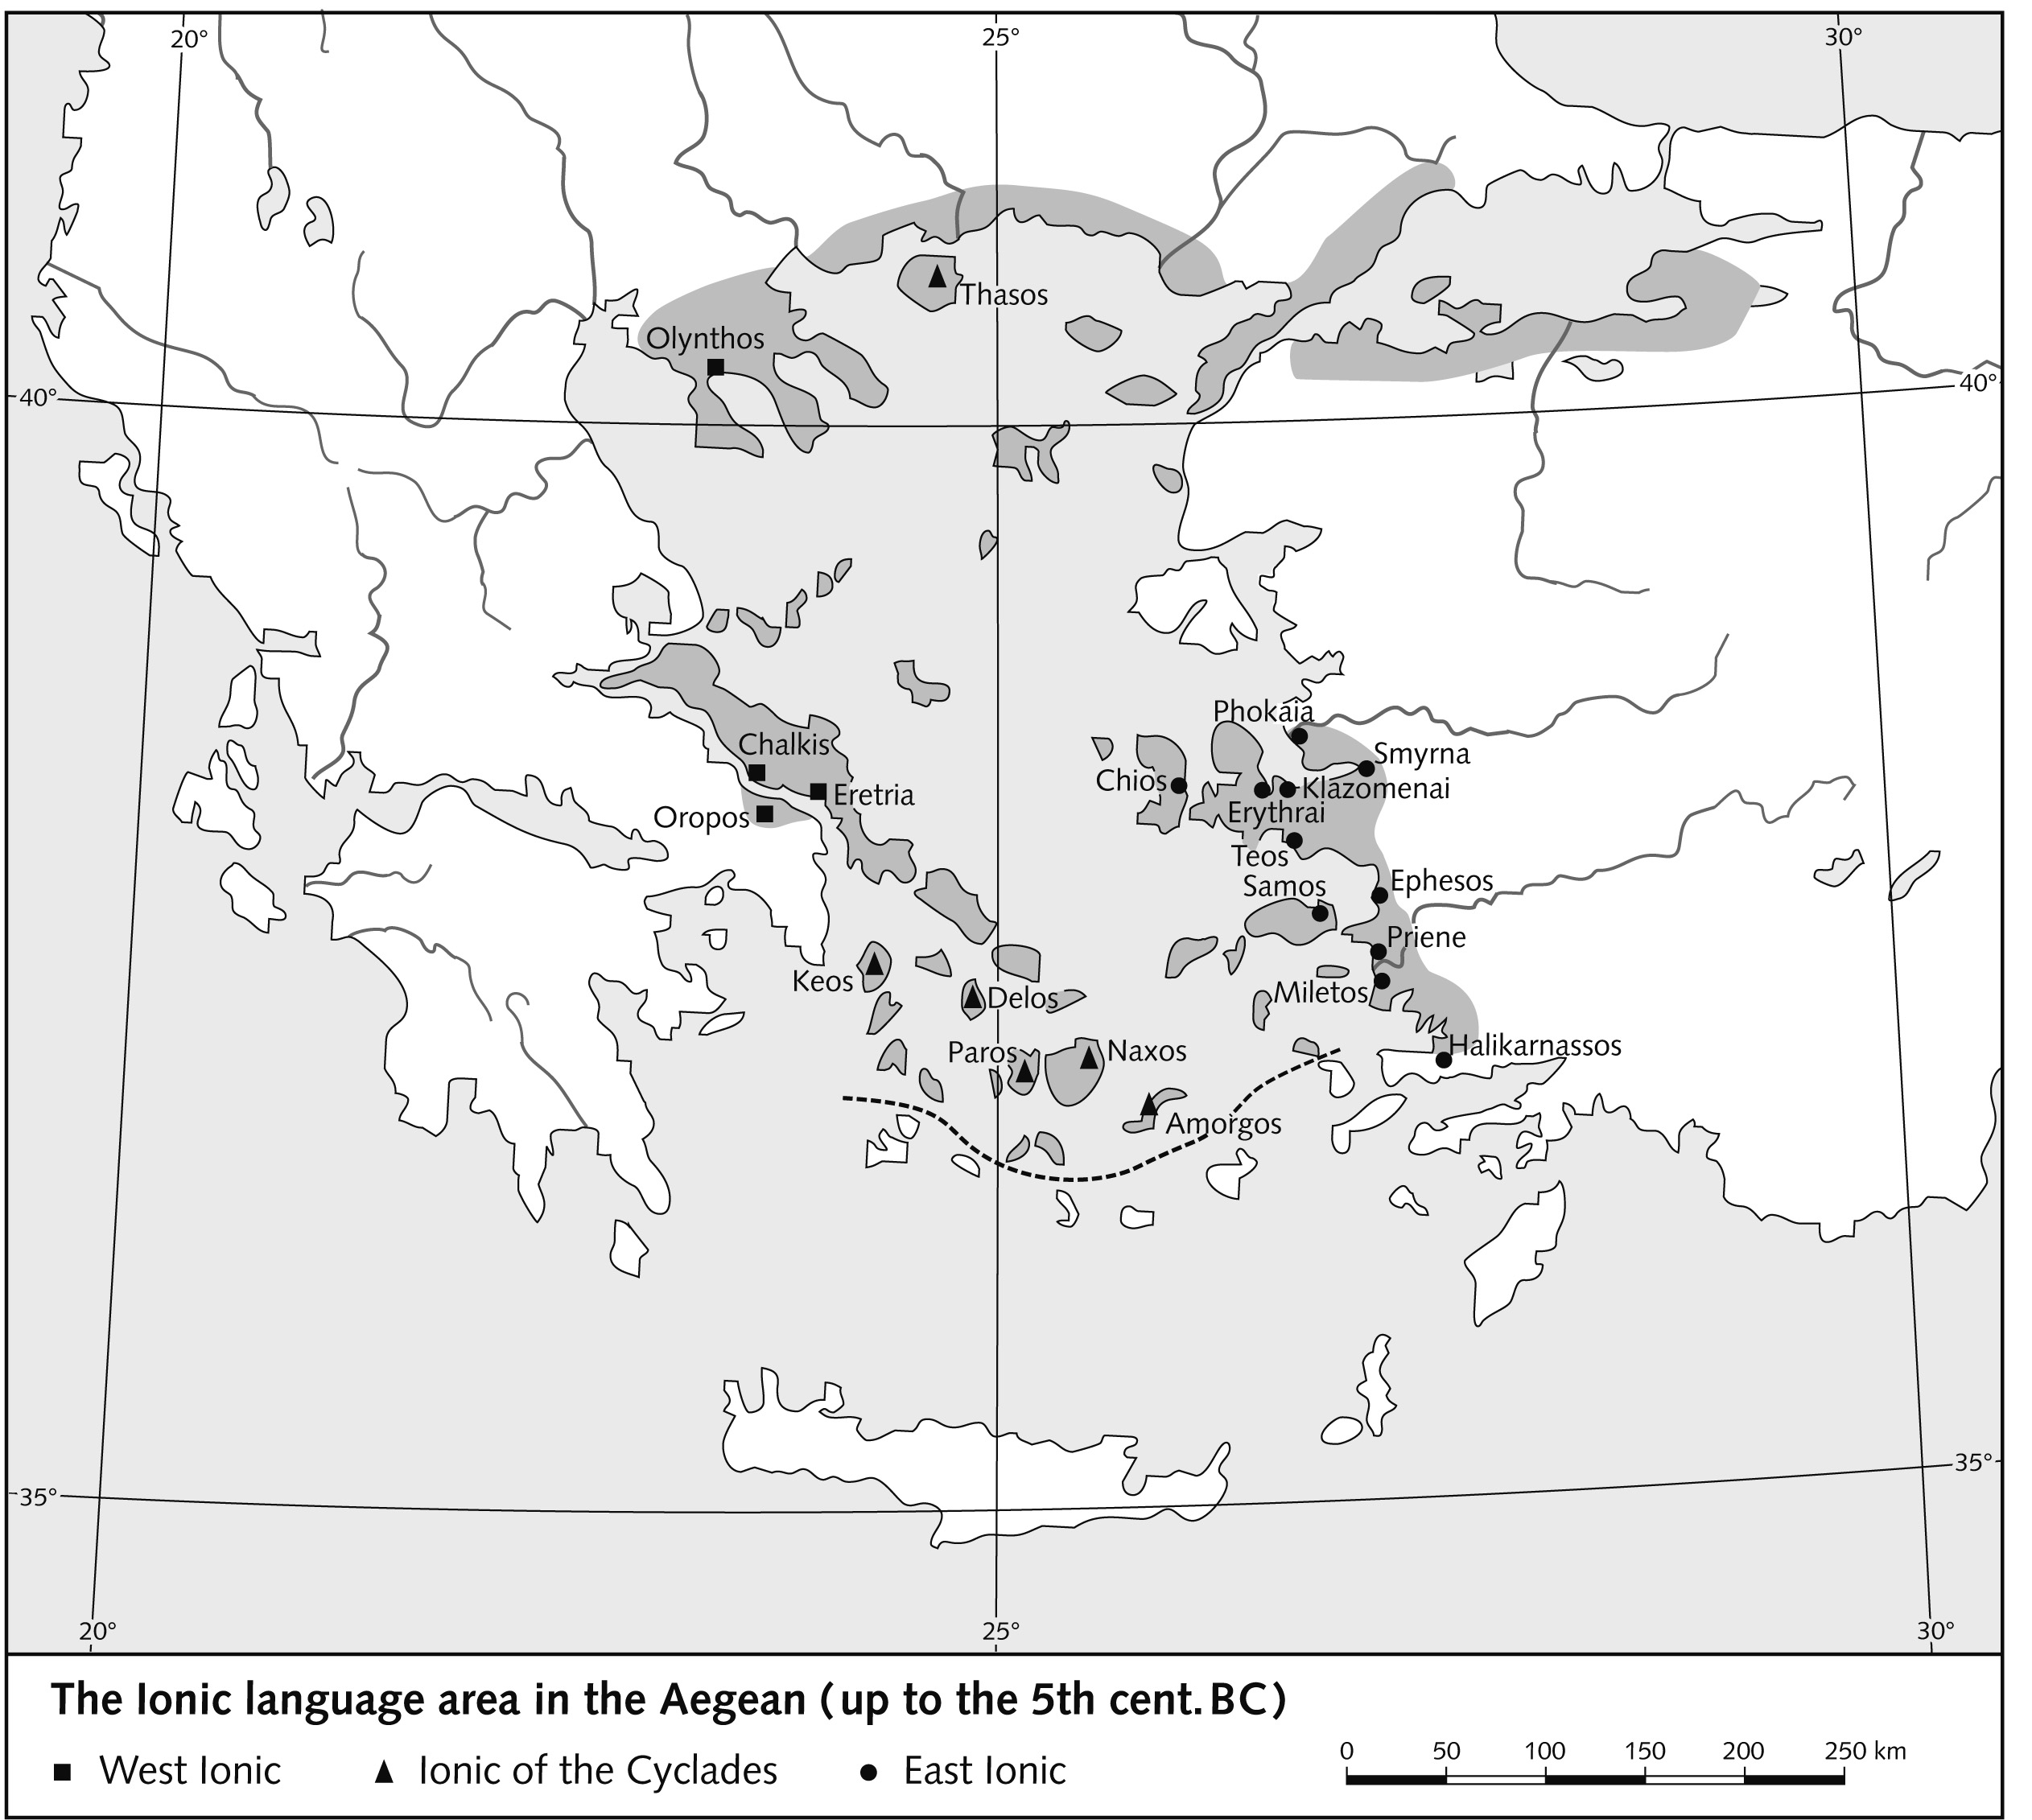
Poésie épodique ionienne
un côlon ou deux s’ajoutent à une unité métrique un peu plus longue
dactyles et iambes fréquemment utilisés
Anacréon
Hipponax
Archiloque, fr. 168 West
⏑ – ⏑ ⏑ – ⏑ ⏑ – – – ⏑ – ⏑ – –
Ἐρασμονίδη Χαρίλαε, χρῆμά τοι γελοῖον
⏑ – ⏑ ⏑ – ⏑ ⏑ – – – ⏑ – ⏑ – – ἐρέω, πολὺ φίλταθ’ ἑταίρων, τέρψεαι δ’ ἀκούων.
Archiloque
Notes:
NP s.v. Ionic

Slide 46
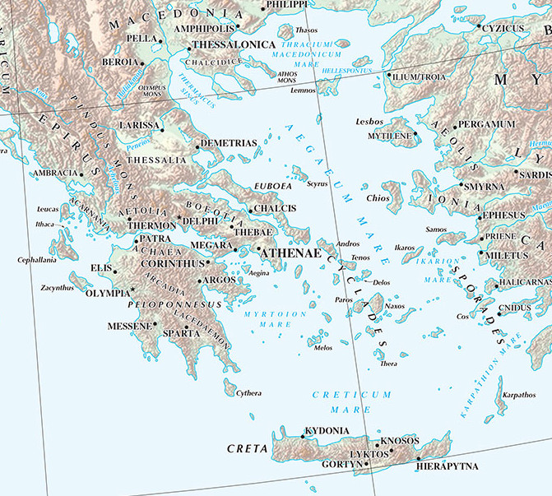
Poésie lyrique éolienne
Lesbos
Éolide
Système strophique (2, 3 ou 4 vers)
Différents types de mètres
Nombre fixe de syllabes, pas de substitutions possibles
choriambe – ⏑ ⏑ –
Une fois que le choriambe est repéré, les vers éoliens apparaissent tous comme une variation autour de ce motif.
Sappho, Alcée

Slide 47
Quelques côla de métrique éolienne
o o = deux syllabes, dont au moins l’une des deux est longue.
 = une syllabe indifféremment longue ou brève.
^gl = glyconien (gl) diminué de sa première syllabe.
Korzeniewski | choriambe | West
glyconien (gl) | o o – ˘ ˘ – ˘ – | glyconien (gl)
phérécratéen (pher) | o o – ˘ ˘ – – | phérécratéen (ph)
hipponactéen (hipp) | o o – ˘ ˘ – ˘ – – | hipponactéen (hi)
télésilléen (^gl) |  – ˘ ˘ – ˘ – | télésilléen (tl)
reizianum (^pher) |  – ˘ ˘ – – | reizianum (r)
octosyllabique (^hipp) |  – ˘ ˘ – ˘ – – | hagésichoréen (hag)

Slide 48
Décrire le schéma métrique
Strophe sapphique selon Korzeniewski |  | Strophe sapphique selon West
cr ^hipp || cr ^hipp || cr ^gl ^pher  | – ⏑ –  – ⏑ ⏑ – ⏑ – – || – ⏑ –  – ⏑ ⏑ – ⏑ – – || – ⏑ –  – ⏑ ⏑ – ⏑ –  ⁞ – ⏑ ⏑ – –  | ^ia hag ^ia hag ^ia hag ⁞ ad | – ⏑ –  – ⏑ ⏑ – ⏑ – – || – ⏑ –  – ⏑ ⏑ – ⏑ – – || – ⏑ –  – ⏑ ⏑ – ⏑ ⁞ – ⁞ – ⏑ ⏑ – – 
 |  | (ad = adonéen – ⏑ ⏑ – – )
cr ^hipp = crétique + octosyllabique
^ia hag = iambe catalectique + hagésichoréen

Slide 49
Strophe sapphique
– ⏑ –  – ⏑ ⏑ – ⏑ – – ||
– ⏑ –  – ⏑ ⏑ – ⏑ – – ||
– ⏑ –  – ⏑ ⏑ – ⏑ –  – ⏑ ⏑ – – |||
2 vers sapphiques de 11 syllabes
1 long vers de 16 syllabes
coriambe

Slide 50
Exercice: strophe sapphique
Sapph., fr. 16, 1-3
ο]ἰ μὲν ἰππήων στρότον οἰ δὲ πέσδων
οἰ δὲ νάων φαῖσ’ ἐπ[ὶ] γᾶν μέλαι[ν]αν
ἔ]μμεναι κάλλιστον, ἔγω δὲ κῆν’ ὄττω τις ἔραται·

Slide 51
Exercice: strophe sapphique
Sapph., fr. 16, 1-3
– ⏑ – – – ⏑ ⏑ – ⏑ – –
ο]ἰ μὲν ἰππήων στρότον οἰ δὲ πέσδων
– ⏑ – – – ⏑ ⏑ – ⏑ – –
οἰ δὲ νάων φαῖσ’ ἐπ[ὶ] γᾶν μέλαι[ν]αν
– ⏑ – – – ⏑ ⏑ – ⏑ – – – ⏑ ⏑ – –
ἔ]μμεναι κάλλιστον, ἔγω δὲ κῆν’ ὄττω τις ἔραται·

Slide 52
Strophe alcaïque
⏑ – ⏑ – ⏑ │ – ⏑⏑ – ⏑ –  ||
⏑ – ⏑ – ⏑ │ – ⏑⏑ – ⏑ –  ||
 – ⏑ – ⏑ – ⏑ – ⏑ │– ⏑⏑ – ⏑⏑ – ⏑ – ⏑ |||
2 vers alcaïques de 11 syllabes
1 long vers de 19 syllabes
coriambe

Slide 53
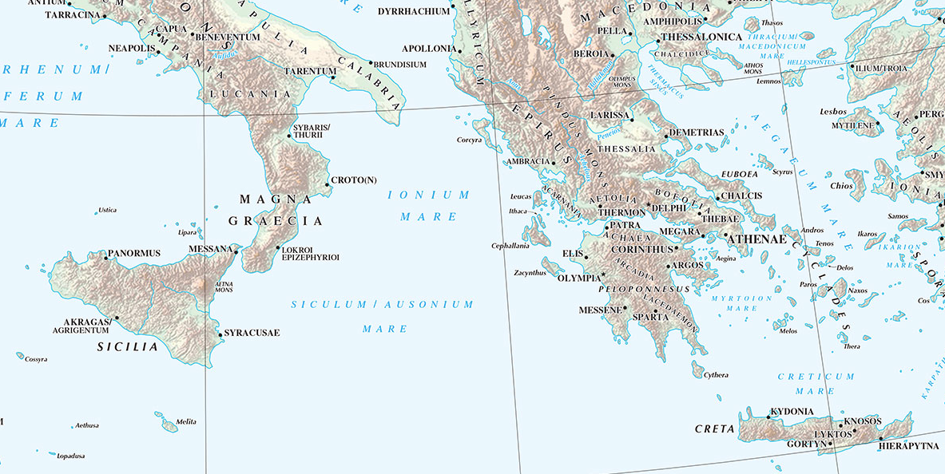
Poésie lyrique dorienne
Ibycos
RHEGION
Stésichore
Alcman
Au cours des VIIe et VIe s.

Slide 54
Poésie lyrique dorienne
Pas de règle universelle de versification
Strophes plus longues et plus complexes
Structure métrique qui concorde avec le rythme de l’accompagnement musical et de la danse
Souvent strophe et antistrophe (deux portions d’une même œuvre chantées sur le même air et avec le même accompagnement et danse)
Strophe et antistrophe: correspondance métrique
Ajout d’une épode déjà au VIe s. av. J.-C. (= triade)

Slide 55
Encore de la poésie lyrique…
Poésie lyrique chorale du Ve s.
Simonide, Bacchylide, Pindare
Pindare: La plupart des odes sont des triades (strophe, antistrophe, épode)
Théâtre athénien
Parties lyriques des pièces dramatiques: poésie chorale et monodies

Slide 56
Où trouver le schéma métrique d’un poème?
Dans les éditions!

Slide 57
Où trouver le schéma métrique d’un poème?
Pindare, Olympiques, tome I, texte établi et traduit par A. Puech, Paris, 1922, p. 24-25
[schéma métrique de la 1ère Olympique]

Slide 58
Où trouver le schéma métrique d’un poème?
Page, D., Sappho and Alcaeus. An Introduction to the Study of Ancient Lesbian Poetry, Oxford, 1955, p. 318-319

Slide 59
Interprétation métrique
L’analyse métrique joue un rôle important pour l’interprétation du texte
Place des mots dans le vers: mise en valeur
Début ou fin de vers
Avant ou après la césure
Enjambement
Changement de rythme

Slide 60
Interprétation métrique
Χρόνος δίκαιον ἄνδρα δείκνυσιν μόνος (Soph. OT 614)

Slide 61
Interprétation métrique
⏑ – ⏑ – ⏑ │ – ⏑ │ – ⏑ – ⏑ – P et H
Χρόνος δίκαιον ἄνδρα δείκνυσιν μόνος (Soph. OT 614)

Slide 62
Interprétation métrique
⏑ – ⏑ – ⏑ │ – ⏑ │ – ⏑ – ⏑ – P et H
Χρόνος δίκαιον ἄνδρα δείκνυσιν μόνος (Soph. OT 614)
Hyperbate (χρόνος et μόνος)
Cadre
Parallélisme sonorités
Alitération (δικ / δεικ)
ἄνδρα au centre du vers, entre les deux césures
Impression de régularité et de stabilité

Slide 63
Aborder un texte en vers: marche à suivre
Déterminer le genre littéraire et l’époque auxquels appartient le texte
Identifier le schéma métrique du texte
On peut commencer par examiner la fin des vers, qui est généralement caractéristique et n’admet presque jamais de substitutions.
Étudier le schéma métrique correspondant, en relevant quels sont les éléments fixes et les éléments variables (anceps, substitutions)
Établir la longueur des syllabes de chaque vers
Astuce : au moment de la recherche du vocabulaire et de l’analyse grammaticale, relever en même temps les informations fournies par les grammaires et les dictionnaires sur les quantités des voyelles
Noter les césures
Observer ce que la métrique met en évidence sur le plan stylistique et sémantique
LIRE le texte à haute voix !

Slide 64
Documents utiles
Ces deux documents ont été rédigés pour les étudiants des travaux pratiques d’accentuation, métrique et stylistique de l’unité de grec ancien à l’université de Genève:
Lukinovich, A., Métrique grecque, aide-mémoire, Genève, 2007
Gällnö, S., Métrique grecque : notions élémentaires pour aborder un texte en vers, Genève, 2020
À télécharger sur moodle!

